Slide 1



Slide 2


ВЫПУСКНАЯ КВАЛИФИКАЦИОННАЯ РАБОТА БАКАЛАВРА
Моделирование Wi-fi канала в среде Scilab
Часть передачи выполнил:
студент гр. АП-72 Костенко М.М.
Часть приема выполнил:
студент гр. АП-72 Поганенков Р.К.
Руководитель:
Доцент кафедры ПДСиМ Костюкович Анатолий Егорович

Slide 3
Задачи проекта
Моделирование Wi-fi канала в среде Scilab
1. Моделирование элементов, имитирующих работу оборудования, передающего Wi-Fi сигнал
2. Наглядность и доступность модели (в целях изучения)
3. Моделирование источника сигнала (реализация в Scilab)
4. Аналогово-цифровое преобразование (реализация в Scilab)
5. Модуляция QAM-16 в пользовательском интерфейсе (реализация в Scilab)
6. Кодер в пользовательском интерфейсе (реализация в Scilab)

Slide 4
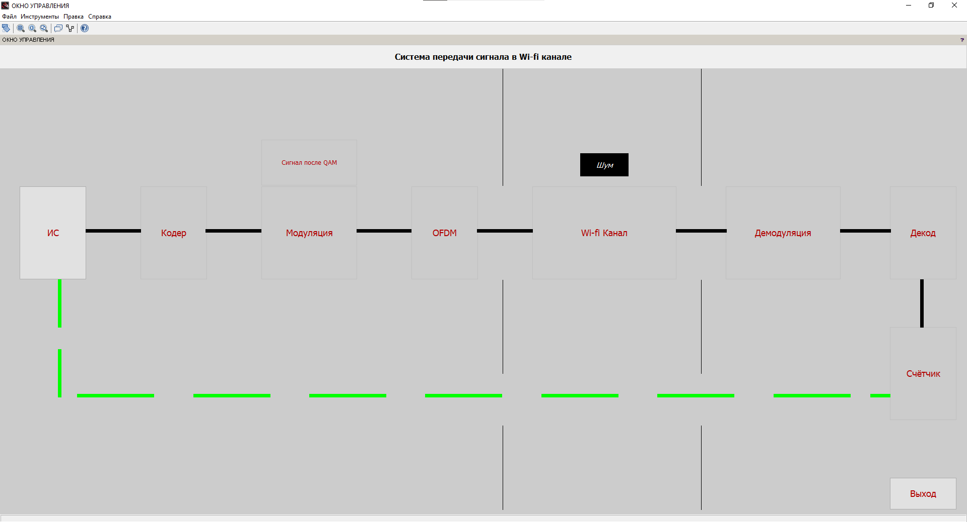
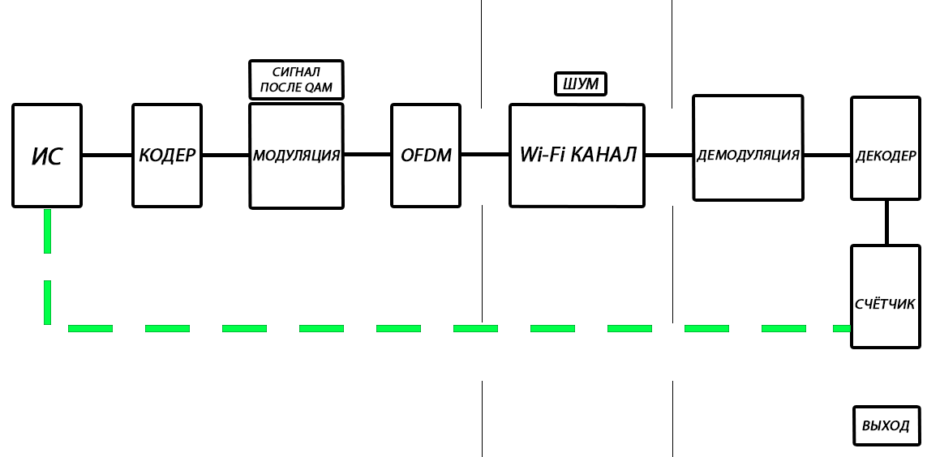
Пользовательский интерфейс проекта

Slide 5
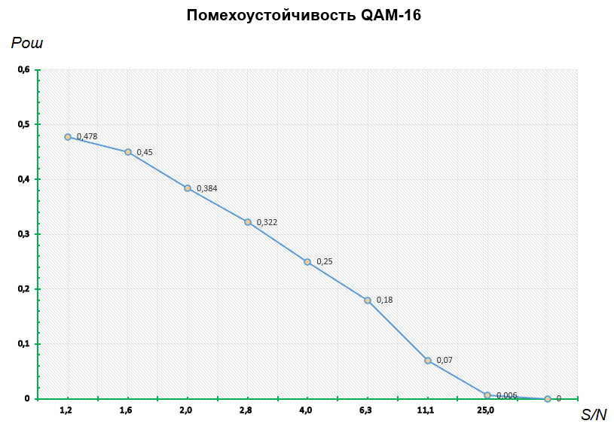
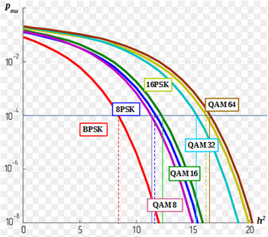
Помехоустойчивость QAM манипуляции сигналов в нашем проекте и теоретическая

Slide 6
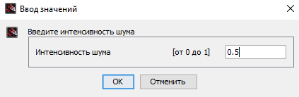
Блок «Wi-Fi канал»
Данный блок представляет собой диалоговое окно, в котором пользователь вводит значение интенсивности шума относительно исходного сигнала из предоставленного диапазона.

Slide 7
QAM демодуляция
На приёмной стороне проводятся преобразования в радиотракте, обратные операциям происходящим в блоке модуляции на передаче, после чего оценивается фаза и амплитуда сигнала на каждой из поднесущих. После оценки параметров сигнала он соотносится с разрешённым сигнальным созвездием - жёлтая точка (следующий слайд).
Поскольку, в процессе распространения, параметры передаваемого сигнала изменились, плюс к сигналу добавился шум, то параметры принимаемой смеси сигнала с шумом неточно соответствует разрешённым положениям сигнального созвездия, однако, на примере нашей выделенной точки можно установить, что передана последовательность "0011", т.к. она самая ближайшая.
Таким образом, демодулятор QAM определяет значение вектора в созвездии принятого сигнала с шумом и сравнивает это значение с ближайшим разрешенным.

Slide 8
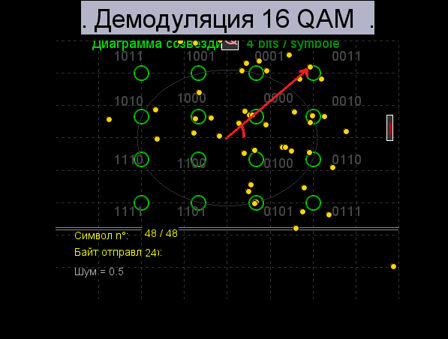
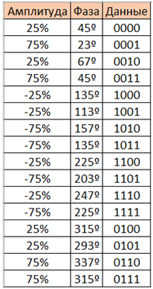
QAM демодуляция

Slide 9
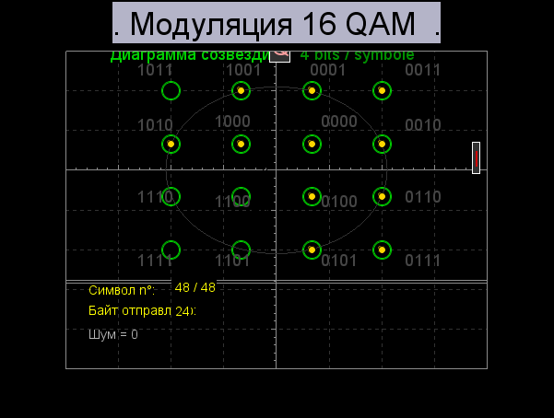
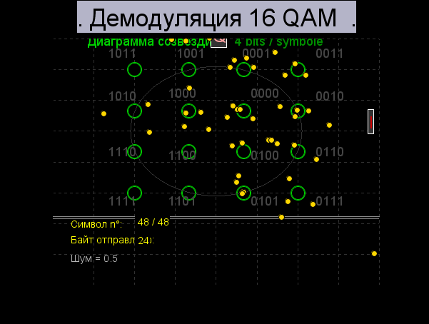
Модуляция и Демодуляция QAM-16

Slide 10
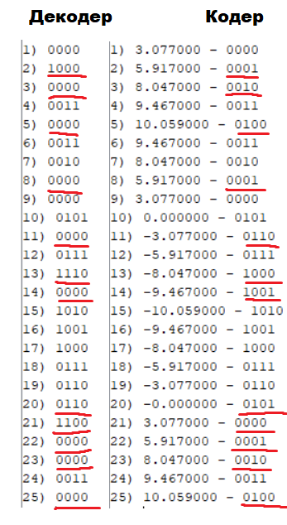
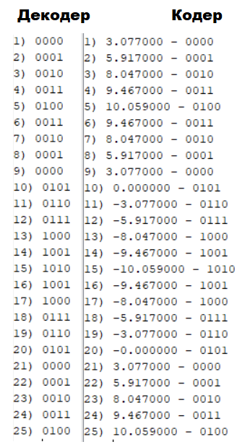
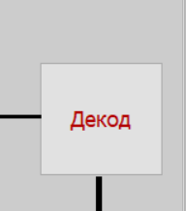
Сравнение Декодера и Кодера на наличие ошибок при шуме «0.5» и «0»
Внешний вид блока

Slide 11
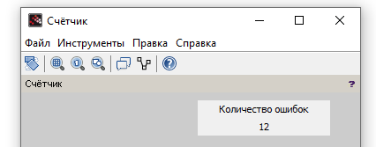
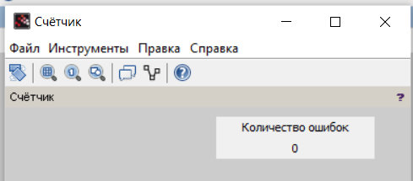
Счётчик в пользовательском интерфейсе
На предыдущем этапе схемы самостоятельно были подчеркнуты комбинации пришедшие с ошибкой, в данном коде для этого есть отдельный блок. Этот блок сравнивает выходную комбинацию с кодера и комбинацию декодера после прохождения через среду и заданных шумов. Если комбинации не схожи, то срабатывает счётчик и добавляет одну ошибку. По такому принципу работает счётчик для каждой последующей комбинации.
Счетчик ошибок при шуме равном «0.5»
Счетчик ошибок при шуме равном «0»

Slide 12
Заключение
Реализована комплексная учебная модель по передаче, обработке и приему технологии Wi-Fi в свободно распространяемом ПО.
Созданы элементы передачи Wi-Fi канала в среде Scilab
Созданы элементы приема Wi-Fi канала в среде Scilab
Созданы созвездия QAM модуляции/ демодуляции
Реализовано кодирование/ декодирование синусоидального сигнала.
Реализован механизм наложения помех на сигнал
Реализован счетчик ошибок
Рассмотрены принципы передачи сигнала с помощью OFDM
Результаты работы могут быть использованы как в учебном процессе, так и для дальнейших исследований и развития системы Wi-Fi

Slide 13

Доклад окончен. Спасибо за внимание!

